Slide 1
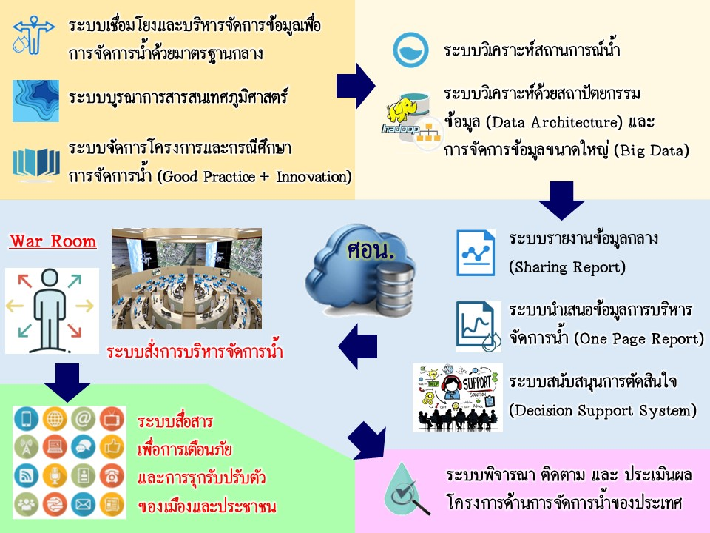
การบริหารจัดการข้อมูล : ภารกิจ 3 แผนย่อยตามแผนแม่บทที่ 19 ของยุทธศาสตร์ชาติ และ 6 แผนย่อยตามแผนแม่บทการบริหารจัดการทรัพยากรน้ำ
ข้อมูลจากสำนักงานทรัพยากรน้ำภาค 1-10
• ความต้องการใช้น้ำ ชุมชน เกษตร อุตสาหกรรม
• ปริมาณ น้ำฝน น้ำท่า น้ำบาดาล น้ำทะเล
• คุณภาพ น้ำฝน น้ำท่า น้ำบาดาล น้ำทะเล
• การใช้ที่ดิน แผนที่การใช้น้ำ เส้นทางน้ำ ระดับพื้นที่
• รายการผลผลิตเกษตรและอุตสาหกรรม ราคาต่อหน่วย
• ระบบประปา เส้นท่อประปา
• ระบบบำน้ำน้ำเสีย เส้นทางรับน้ำเสีย
• งบในการจัดการภัยพิบัติ และ สถิติโรคภัยจากน้ำ
• แผนงาน งบประมาณ ผลงาน การติดตามผล
• คณะกรรมการลุ่มน้ำ องค์กรผู้ใช้น้ำ ภาคีร่วม
• ยุทธศาสตร์ นโยบาย แผน กฎหมาย ท้องถิ่น
การเสริมศักยภาพบุคลากรและการมีส่วนร่วมของประชาชน
• อบรมและแลกเปลี่ยนเรียนรู้ระดับต้น-กลาง-สูง
• ประชุม-สัมนา ระหว่างกลุ่มผู้ใช้น้ำและคณะกรรมการลุ่มน้ำ
• ประชาสัมพันธ์ทุกช่องทาง และ ผ่านระบบออนไลน์
• สนับสนุนวิจัยและพัฒนาด้วยทุนทั้งในและต่างประเทศ
• ถ่ายทอดและแลกเปลี่ยนองค์ความรู้ทั้งในและต่างประเทศ

